Slide 1
UNIVERSIDADE FEDERAL DA PARAÍBA
INSTITUTO DE DESENVOLVIMENTO DA PARAÍBA
O IDEP na Perspectiva do Desenvolvimento da Paraíba
Maria Gorete de Figueiredo (MCTI/IBICT – UFPB/IDEP)

Slide 2
IDEP
Órgão da UFPB comprometido com o desenvolvimento do estado da Paraíba. Disponibiliza competente base de geração e difusão do conhecimento técnico-científico para o desenvolvimento sustentável.

Slide 3
MISSÃO
Produzir, disseminar e promover a aplicação de conhecimentos técnico-científicos, artísticos e culturais integrados ao desenvolvimento sustentável da Paraíba.

Slide 4
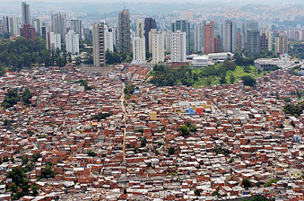
OBJETIVO
Promover iniciativas de integração com os municípios, sobretudo com os de pequeno porte, contribuindo para a melhoria dos indicadores de desenvolvimento socioeconômico.

Slide 5
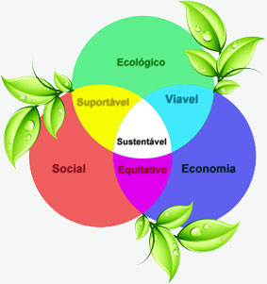
ÂMBITO DE ATUAÇÃO:
Desenvolvimento Sustentável

Slide 6
O IDEP E OS MUNICÍPIOS
“A cidade é a casa da prosperidade.
Lugar onde os seres têm acesso a bens públicos essenciais, onde ambições, aspirações e outros aspectos imateriais da vida são realizados, proporcionando satisfação e felicidade”;
“Lugar onde as perspectivas de prosperidade e bem-estar coletivo podem ser aumentadas” ;
O IDEP vem priorizando seus atendimento às demandas advindas de prefeituras de municípios, notadamente, daqueles de mais baixos IDH.
ONU HABITAT, o State of the Word´s Cities Report 2012-2013 – tradução livre

Slide 7
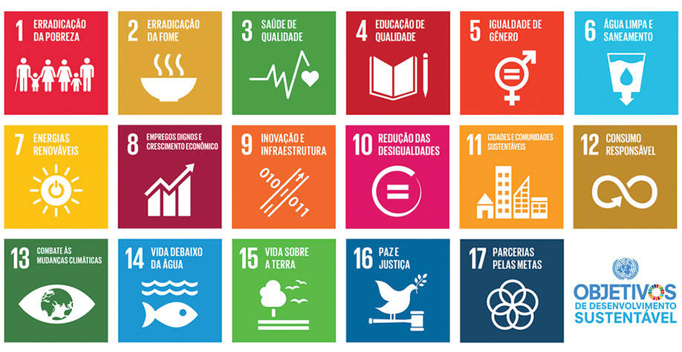
O IDEP Atua em Alinhamento aos
Objetivos do Desenvolvimento Sustentável (ODS/ONU)

Slide 8
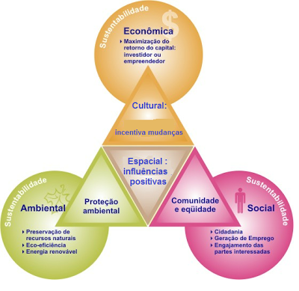
O IDEP trabalha a Sustentabilidade, de forma sistêmica, nas seguintes dimensões

Slide 9
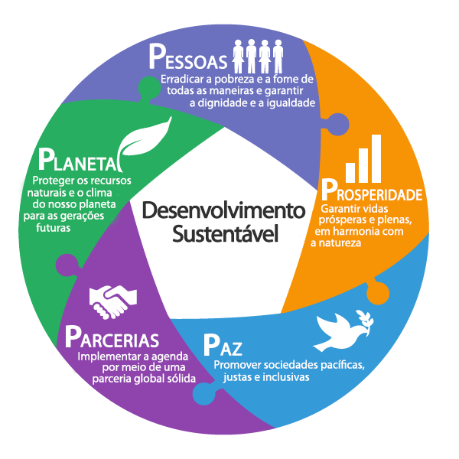

Slide 10
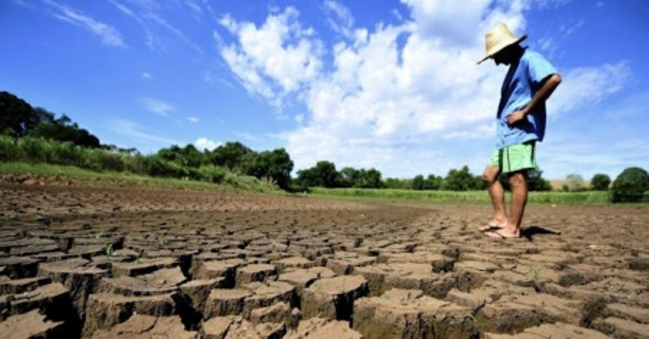
A atuação do IDEP se projeta num Estado condições climáticas variáveis; em especial, na educação e mobilização para convivência com o Semiárido
http://caritas.org.br/conjuntura-da-seca-na-paraiba-concepcao-da-educacao-mobilizacao-social-para-convivencia-semiarido/13605

Slide 11
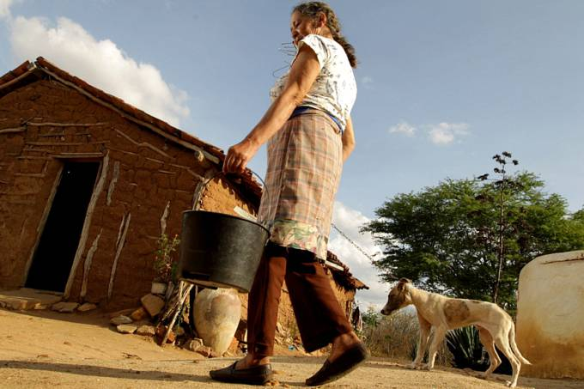
Pobreza – o maior desafio global
A ONU reconhece que a erradicação da pobreza extrema, em todas as sua formas e dimensões, é o maior desafio global e um requisito indispensável para o desenvolvimento sustentável.
Moradora da cidade paraibana de Sossego (Cristiano Mariz/EXAME/VEJA)

Slide 12
IDEP e Contextualização
Dos 223 municípios paraibanos, 170 situam-se na mesorregião do chamado Polígono das Secas, com uma população de aproximadamente 2,6 milhões de pessoas.
Todos esses municípios encontram-se em situação de emergência, decretada pelo governo estadual, desde o início de maio de 2012.
O Estado sofre com o baixo volume de água nos principais açudes púbicos.
Até dias recentes, dos 121 açudes monitorados diariamente, 50 estavam com reservas inferiores a 20% de suas capacidades de armazenamento. O maior manancial do estado, o complexo Coremas-Mãe-D’Água portava menos de 40% de sua capacidade (AESA).

Slide 13
2012 a 2017 - vivemos a mais longa seca
na história do Brasil
Em 173 anos, houve oito períodos de seca prolongada.
Desde quando começou a série histórica no século 19 (1845), nunca havia acontecido um período de seis anos consecutivos com chuvas abaixo da média e estiagem prolongada na região.

Slide 14
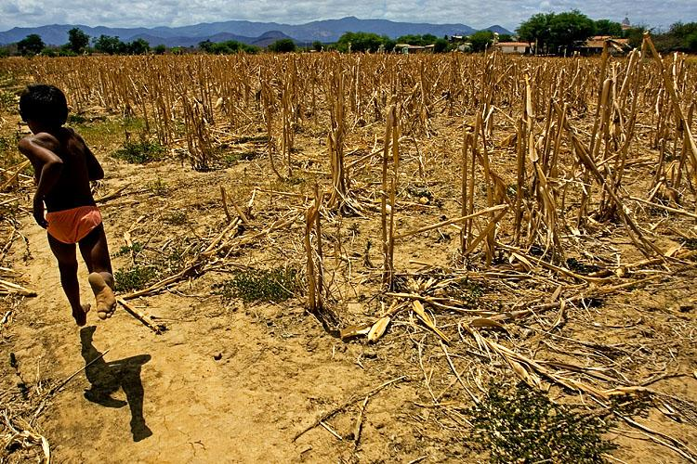
Cenário de Adversidades
Falta de produção de alimentos para as pessoas e pastagem para os animais.
Falta de terra ou terra insuficiente para a manutenção digna da vida familiar.
Ausência de colheitas e de pastagens desencadeia alta no preço da cesta básica, além da perda e redução dos rebanhos.

Slide 15
Cenário de Adversidades
A quebra na produção de grãos no Semiárido, em 2011, foi superior a 80%. Considerando toda a Região NE, os prejuízos ficaram em torno de 22% (Conab).
Os produtores da PB perderam 89% do feijão e sentiram a diminuição da produção que em 2010 chegou a 44,7 mil toneladas, e, em 2011 foi 4,9 mil toneladas.

Slide 16
Discretos Avanços na Agricultura Familiar
No Brasil, a maioria dos estabelecimentos agropecuários são da agricultura familiar.
A atividade gera: - capital no setor agropecuário e
- redução do êxodo rural
- renda e emprego.
É uma importante fonte de alimentos de qualidade para o mercado interno, solidificando as estratégias de segurança alimentar do país.
87% das propriedades da Paraíba vivem da agricultura familiar

Slide 17
Modelos em Disputa
Há, na sociedade, pelo menos dois modelos em disputa.
A seca no Semiárido nordestino tem duas faces .
Uma – marcada pela ausência de chuvas – é a face natural.
A outra é a sócio-histórica, muito mais grave e devastadora.
(José Jonas Duarte da Costa, UFPB).

Slide 18
Dois Modelos em Disputa
A ideia do “combate à seca”, simbolizada por grandes projetos que concentram a água a estruturas financiadas com recursos públicos em propriedades privadas, gerando a chamada “indústria da seca”.
Favorece o enriquecimento de quem já é rico, mesmo em período de crise. E a burocracia estatal dificulta a agilidade na execução de muitas políticas de governos ou do próprio Estado .
Ex.: Dificuldade de acesso, pelos agricultores/agricultoras à ração animal distribuída pelos governos estadual e federal.
São enormes as filas e vários os procedimentos burocráticos até se concretizar o acesso a esse benefício.

Slide 19
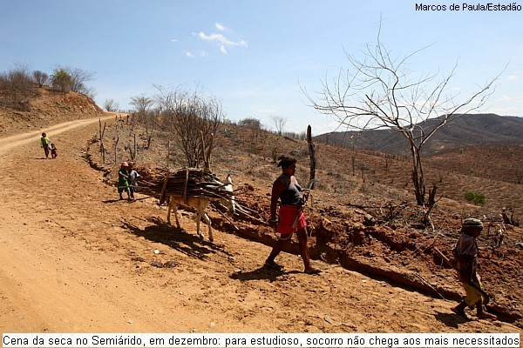
No Semiárido do Nordeste, oligarquia política e econômica é mais devastadora que a seca.
(Costa, UFPB)

Slide 20
Dois Modelos em Disputa
2. Existe a concepção da Educação e Mobilização Social para a convivência digna com a realidade semiárida, a partir do saber e das experiências acumuladas por famílias e comunidades ao longo dos anos.
Como fruto desse processo, milhares de famílias na PB tem sido beneficiadas com informações e tecnologias sociais.
Ex.: Cisternas de placas p/ o consumo humano, produção de alimentos; tanques em pedra; barragens subterrâneas; estocagem de forragens; bancos de sementes; quintais produtivos; além de poupanças comunitárias, como os Fundos Rotativos Solidários. Com estas soluções, muitas famílias estão enfrentado com mais segurança os períodos de estiagens prolongadas.

Slide 21
Dois Modelos em Disputa
Organizações alternativas também apresentam problemas e dificuldades.
Existem vícios e problemas na execução dos projetos, mas, sem dúvida, de longe, com muito menos casos de corrupção, desvio de conduta e descaminhos de projetos.
A experiência da ASA (Articulação do Semiárido) com as construções de cisternas de placas, de calçadão, barragens subterrâneas, etc., é um exemplo de eficiência.
No plano mais amplo, é preciso montar uma infraestrutura produtiva em função das condições peculiares da região.

Slide 22
Desenvolvimento Sustentável e Solidário Vai além do Aspecto Econômico
Integra as dimensões sociais, culturais, políticas e ambientais na direção da melhoria da qualidade de vida.
Essa concepção requer mobilização social e coletiva para a autogestão de seu desenvolvimento.

Slide 23
Economia Popular Solidária (EPS)
emerge para fortalecer o desenvolvimento local
Impulsiona a emancipação social, política e econômica de comunidades em situação de pobreza.

Slide 24
CONVIVER COM O SEMIÁRIDO
em vez de lutar contra a seca

Slide 25
CONVIVER COM O SEMIÁRIDO É
Mobilizar e organizar comunidades.
Formar técnica e politicamente para o desenvolvimento local sustentável e solidário – por meio de formação de educadores/as e de comunidades para a educação contextualizada à região;
Desconstruir o modelo das políticas tradicionais, a partir de uma política de distribuição e partilha da água e do conhecimento.

Slide 26
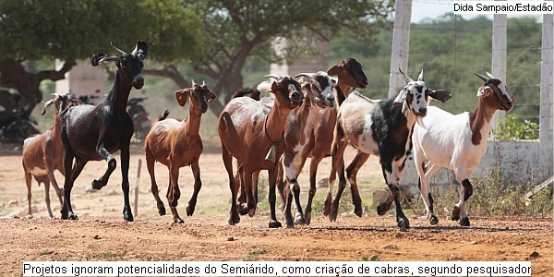
Semiárido não é só pobreza, miséria e seca.
O Cariri paraibano, marcado por dificuldades e desafios, detém grandes potencialidades, belezas e riquezas naturais e imateriais.

Slide 27
No período das chuvas, produzem e armazenam alimentos para os rebanhos, como reserva para alguns meses de seca.
Estocam água para os períodos de longas estiagens.
Desenvolvem a agricultura familiar com produtividade, eficiência e qualidade, a média de 20 l de leite por vaca em plena seca.
Apenas com o esforço da infraestrutura tecnológica adaptada ao semiárido.

Slide 28
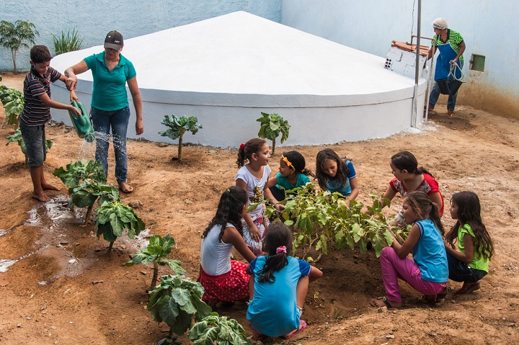
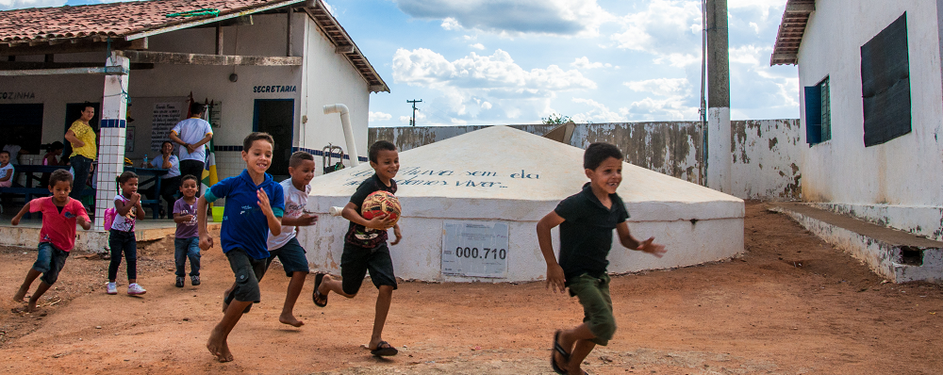
Experiências Solidárias Cisternas nas Escolas
Programa Um Milhão de Cisternas
[...] vem possibilitando que os conteúdos estudados tenham a ver com a realidade local, não a partir da perspectiva da escassez, mas de uma visão crítica sobre a histórica concentração da água, fruto da forte desigualdade social da região e do país. Essa visão também desmistifica a imagem do Semiárido como um local inóspito e sem vida. (ASA)

Slide 29
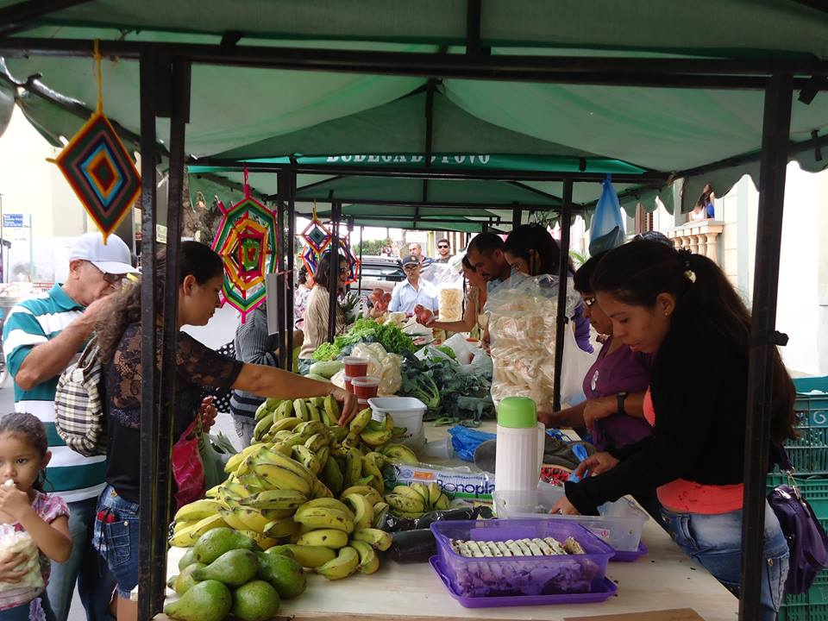
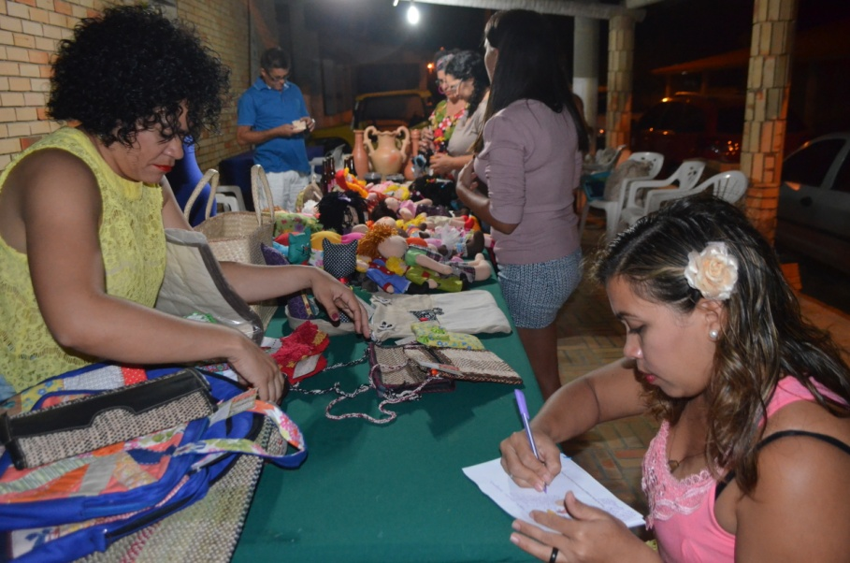
Rede de Bodegas – em diferentes regiões do Ceará, apoiado pelas Cáritas/CE.
Apropriada às comunidades e pequenos municípios. Valoriza as relações sociais igualitárias e justas, e na produção sustentável, agro ecológica e solidária; faz o resgate do intercâmbio dos saberes e as habilidades de venda das mulheres; inclusão sócio produtiva das mulheres; autoestima, ao cuidado de si; e o fortalecimento da relação entre elas .

Slide 30
Papel do IDEP no Desenvolvimento Sustentável e Solidário
Apoiar a mobilização de mecanismos de democracia participativa efetiva, onde a população participe dos fóruns de decisão e dirija os processos de execução de políticas públicas.
Cabe ao IDEP fortalecer a integração entre as organizações populares, os movimentos sociais, setores da igreja, sindicais.

Slide 31
O que pode fazer o IDEP/UFPB - numa Paraíba tão intensa em fragilidades e potencialidades - na perspectiva do desenvolvimento sustentável?

Slide 32
O IDEP/UFPB pode
Investir em projetos que desenvolvam sistemicamente a autonomia dos trabalhadores que produzem a riqueza do semiárido, para que se apoderem de seu destino.
Com este intuito, buscar parcerias no Governo e na iniciativa privada, nas organizações alternativas, apoiando-se no conhecimento da Universidade, no conhecimento tradicional das comunidades e nas experiências da sociedade civil.

Slide 33
O IDEP/UFPB pode
Estimular, com prioridade, a geração e o uso da CT&I de convivência com a seca e de vivência no semiárido.
o recaatingamento, manejo da caatinga, recuperação de solos, formação de forragens, estocagem de forragens para os animais, estocagem de alimentos humanos, armazenamento de sementes “nativas” e/ou adaptadas, sistemas de estocagem e uso da água de chuva ou de poços e uma gama de conhecimento histórico acumulado no semiárido.
Inclui-se o desenvolvimento da vida com dignidade, sem exploração do trabalho, com educação, saúde, habitação, estradas e acesso aos bens e serviços que a vida contemporânea exige e oferece.

Slide 34
O IDEP/UFPB pode
arregimentar parcerias e recursos para
Apoiar a formulação, monitoramento e avaliação de política de desenvolvimento sustentável para evitar a exaustão dos recursos naturais do semiárido.
Efetuar a geração de energia elétrica com o uso de fontes renováveis de energia (solar, eólica e biomassa)
Propor e apoiar as políticas de educação para o DS.

Slide 35
O IDEP/UFPB pode
apoiar a formulação de políticas públicas, estimular pesquisas e arregimentar parcerias e recursos, na direção da
Educação para o Desenvolvimento Sustentável (EDS)

Slide 36
ARGUMENTOS DEFENSÁVEIS DA
EDUCAÇÃO PARA O DESENVOLVIMENTO SUSTENTÁVEL (EDS)
EDS é uma dimensão particularmente importante da educação de qualidade.
Capacita as pessoas nas habilidades, competências e conhecimentos necessários para transmitir valores indispensáveis ao comportamento e práticas que conduzem ao DS.
Possibilita a aquisição de conhecimento, habilidades, atitudes e valores para construir um futuro sustentável nos planos local e global.
A EDS prepara cidadãos para se adaptarem a um ambiente físico mutável e para abolir padrões de produção e de consumo insustentáveis.

Slide 37
ARGUMENTOS DEFENSÁVEIS DA
EDUCAÇÃO PARA O DESENVOLVIMENTO SUSTENTÁVEL (EDS)
EDS objetiva integrar os princípios, os valores e as práticas do DS a todos os aspectos da educação e da aprendizagem.
Significa incluir questões-chave no ensino/aprendizagem: mudança climática, redução de riscos de desastres, biodiversidade, redução da pobreza e consumo sustentável.
Utiliza métodos participativos para motivar e empoderar alunos.
Promove competências: pensamento crítico, reflexão sobre cenários futuros e tomadas de decisão de forma colaborativa.

Slide 38
ARGUMENTOS DEFENSÁVEIS DA
EDUCAÇÃO PARA O DESENVOLVIMENTO SUSTENTÁVEL (EDS)
Desperta, na população, a consciência da importância do meio ambiente.
Uma das formas da EDS, é que os conhecimentos e habilidades necessárias à melhoria de sua qualidade de vida se dá por meio da Educação Ambiental (EA) que não deve ser realizada somente nas escolas.
Investir em educação é fundamental para alcançar o desenvolvimento sustentável, a erradicação da pobreza, a equidade e a inclusão social.

Slide 39
PROPOSITURAS PARA O IDEP
em consonância com
Objetivos de Desenvolvimento Sustentável das ONU
Igualdade de gênero
Brasil 2022: o Brasil que queremos
PDI Institucional

Slide 40
PROPOSITURAS PARA O IDEP
Apoiar alternativas de aproveitamento da energia solar. Gerar energia elétrica a partir da energia solar. A UFPB tem tradição em pesquisa nessa área.
Estimular esforços e investimentos para exportar a proteína animal, a exemplo de outras localidades semiáridas do mundo, fornecendo queijos finos de leite de cabra. A Paraíba dispõe de cerca de 90% do rebanho caprino nacional, adaptado ao clima local.

Slide 41
Desenvolver ações de apoio à agricultura familiar em acampamentos e assentamentos.
A assessorar a grupos e comunidades de camponeses/as na formação de hábitos alimentares saudáveis, no cultivo de hortas medicinais e plantios agroecológicos, na criação de pequenos animais, no acesso ao crédito e na gestão de fundos rotativos solidários, entre outras iniciativas de produção coletivas.
Capacitar grupos para trabalhar no processo de recuperação e no manejo sustentável de nascentes, rios e açudes, visando ao aproveitamento responsável dos recursos hídricos locais.
O reflorestamento das matas ciliares e o plantio de árvores frutíferas também devem fazer parte dos projetos comunitários.

Slide 42
ESTRUTURA E
CAPACIDADE INSTALADA DO IDEP

Slide 43
ÁREAS FUNCIONAIS
Apoio ao Desenvolvimento de Pequenos Municípios;
Economia Paraibana;
Políticas Sociais Públicas;
Educação Básica Pública da Paraíba;
Geoprocessamento e Meio Ambiente;
Inovações Tecnológicas para Micro e Pequenas Empresas;
Incubadora de Empresas;
Núcleo de Informática e Multimídia

Slide 44
LABORATÓRIOS - Atuação
Pesquisas,
Prestação de serviços,
Respostas e soluções a problemas identificados pelos setores público, privado e sociedade civil.

Slide 45
LABORATÓRIOS - Áreas de Especialização
Novos Materiais,
Biocombustíveis,
Eficiência Energética,
Farmacologia e Produtos Bioativos,
Produção Agropecuária,
Solos e Produtos de Origem Vegetal e Animal,
Educação e Desenvolvimento,
Estudos e Pesquisas.

Slide 46
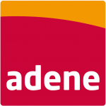
PARCEIROS PROTAGONISTAS E APOIADORES

Slide 47
Obrigada!
goretef@gmail.com

